Slide 1
尼希米記7-10章

Slide 2
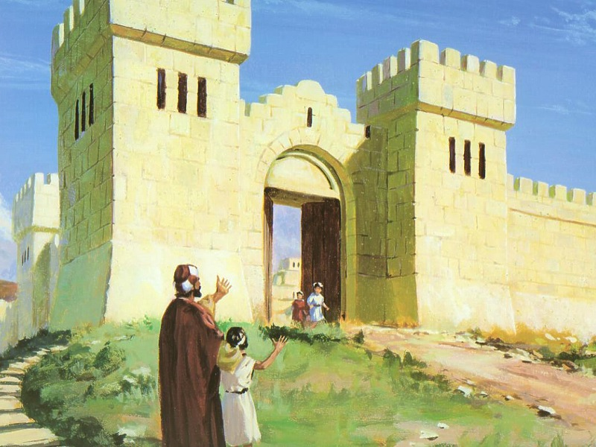

Slide 3
以 祿 月 二 十 五 日 ， 城 牆 修 完 了 ， 共 修 了 五 十 二 天 。

Slide 4
因 為 見 這 工 作 完 成 是 出 乎 我 們 的 神 。

Slide 5
The END

Slide 6
The END is the new beginning

Slide 7
重建聖民
A. 奮興的過程
  1. 防守城池(7:1-4)
  2. 核查譜系(7:5-73)
  3. 奮興大會
    a. 節目安排(8:1-8)
    b. 歡樂慶祝(8:9-12)
    c. 守住棚節(8:13-18)
  4. 回想神的恩惠(9:1-38)
  5. 重新宣誓立約

Slide 8
防 守 城 池
7 城 牆 修 完 ， 我 安 了 門 扇 ， 守 門 的 、 歌 唱 的 ， 和 利 未 人 都 已 派 定 。
2 我 就 派 我 的 弟 兄 哈 拿 尼 和 營 樓 的 宰 官 哈 拿 尼 雅 管 理 耶 路 撒 冷 ； 因 為 哈 拿 尼 雅 是 忠 信 的 ， 又 敬 畏 神 過 於 眾 人 。
3 我 吩 咐 他 們 說：等 到 太 陽 上 升 才 可 開 耶 路 撒 冷 的 城 門；人 尚 看 守 的 時 候 就 要 關 門 上 閂；也當 派耶 路 撒 冷 的 居 民 各 按 班 次 看 守 自 己 房 屋 對 面 之 處。

Slide 9
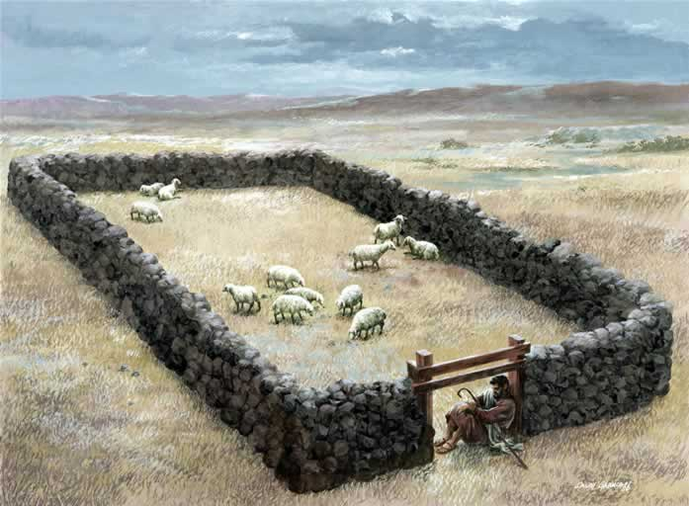
Gate and GATEKEEPER
約 翰 福 音 10
^{7 …}我 實 實 在 在 的 告 訴 你 們 ， 我 就 是 羊 的 門 。
¹¹ 我 是 好 牧 人 ； 好 牧 人 為 羊 捨 命 。

Slide 10
聖城管理
因 為 哈 拿 尼 雅 是 忠 信 的 ， 又 敬 畏 神 過 於 眾 人
A man of integrity and feared God more than most men do
神的管家的兩個基本條件:
「我感謝那給我力量的我們主基督耶穌，因他以我有忠心，派我服事他。」（提前1:12）
「並要從百姓中揀選有才能的人，就是敬畏神、誠實無妄、恨不義之財的人，派他們作千夫長、百夫長、五十夫長、十夫長，管理百姓。」（出18:21）
敬畏神、誠實無妄、恨不義之財的人 = 有才能的人

Slide 11
聖城管理 - 居 民 各 按 班 次 看 守 自 己 房 屋 對 面 之 處
建立事工組織
³ 我 憑 著 所 賜 我 的 恩 對 你 們 各 人 說 ： 不 要 看 自 己 過 於 所 當 看 的 ， 要 照 著 神 所 分 給 各 人 信 心 的 大 小 ， 看 得 合 乎 中 道 。⁴ 正 如 我 們 一 個 身 子 上 有 好 些 肢 體 ， 肢 體 也 不 都 是 一 樣 的 用 處 。⁵ 我 們 這 許 多 人 ， 在 基 督 裡 成 為 一 身 ， 互 相 聯 絡 作 肢 體 ， 也 是 如 此 。⁶ 按 我 們 所 得 的 恩 賜 ， 各 有 不 同 。 或 說 預 言 ， 就 當 照 著 信 心 的 程 度 說 預 言 ，⁷ 或 作 執 事 ， 就 當 專 一 執 事 ； 或 作 教 導 的 ， 就 當 專 一 教 導 ；⁸ 或 作 勸 化 的 ， 就 當 專 一 勸 化 ； 施 捨 的 ， 就 當 誠 實 ； 治 理 的 ， 就 當 殷 勤 ； 憐 憫 人 的 ， 就 當 甘 心 。 （羅十二3～8）

Slide 12

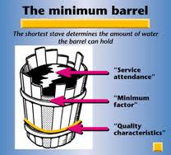
木 桶 效 應

Slide 13
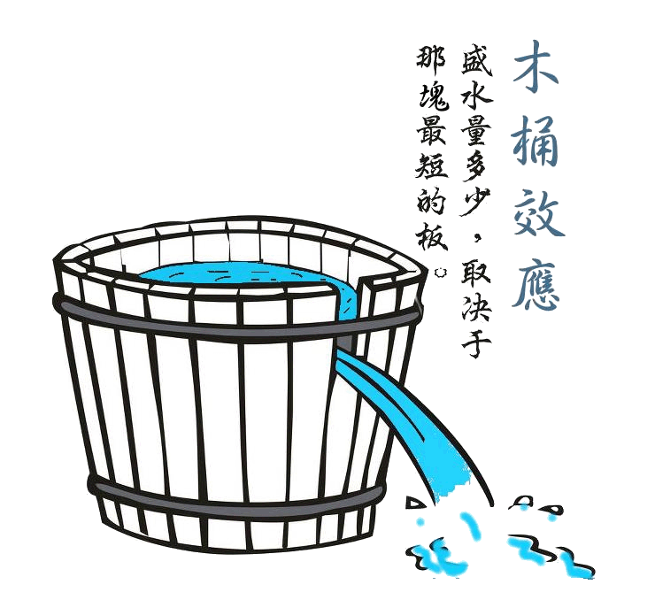
木 桶 效 應
每個事工, 每個家庭, 每個人

Slide 14
木 桶 效 應 – 教 會 成 長
教會事工: 教導, 造就, 關懷
教會事工: 成人, 青少年, 兒童

Slide 15
木 桶 效 應 – 神 的 恩 典
家庭關係: 夫妻, 父母與兒女, 與神

Slide 16
木 桶 效 應 – 神 的 恩 典
個人: 家庭, 工作, 事奉

Slide 17
數點人數
4 城 是 廣 大 ， 其 中 的 民 卻 稀 少 ， 房 屋 還 沒 有 建 造 。
5 我 的 神 感 動 我 心 ， 招 聚 貴 冑 、 官 長 ， 和 百 姓 ， 要 照 家 譜 計 算 。 我 找 著 第 一 次 上 來 之 人 的 家 譜 ， 其 上 寫 著 ：

Slide 18
數點人數 > 遷居耶路撒冷
7:4 城 是 廣 大 ， 其 中 的 民 卻 稀 少 ， 房 屋 還 沒 有 建 造 。
11:1 百 姓 的 首 領 住 在 耶 路 撒 冷 。 其 餘 的 百 姓 掣 籤 ， 每 十 人 中 使 一 人 來 住 在 聖 城 耶 路 撒 冷 ， 那 九 人 住 在 別 的 城 邑 。
2 凡 甘 心 樂 意 住 在 耶 路 撒 冷 的 ， 百 姓 都 為 他 們 祝 福 。

Slide 19
大衛數點人數
撒 母 耳 記 下 24
24 耶 和 華 又 向 以 色 列 人 發 怒 ， 就 激 動 大 衛 ， 使 他 吩 咐 人 去 數 點 以 色 列 人 和 猶 大 人 。
² 大 衛 就 吩 咐 跟 隨 他 的 元 帥 約 押 說 ： 你 去 走 遍 以 色 列 眾 支 派 ， 從 但 直 到 別 是 巴 ， 數 點 百 姓 ， 我 好 知 道 他 們 的 數 目 。
³ 約 押 對 王 說 ： 無 論 百 姓 多 少 ， 願 耶 和 華 ─ 你 的 神 再 加 增 百 倍 ， 使 我 主 我 王 親 眼 得 見 。 我 主 我 王 何 必 喜 悅 行 這 事 呢 ？

Slide 20
第一批回歸人數
類別 | 以斯拉二章 | 尼希米七章
百姓男丁 | 24,144 | 25406
祭司 | + 4,289 | + 4289
利未人、亞薩及沙龍子孫 | + 341 | + 360
尼提寧、所羅門僕人 | + 392 | + 392
族譜不明者 | + 652 | + 642
 | =29,818 | =31,089
(男丁+ 婦孺)數目 | 42,360 | 42,360
+ 僕婢 | + 7,337 | + 7,337
+ 歌唱男女 | + 200 | + 245
總數 | 49.897 | 49.942

Slide 21
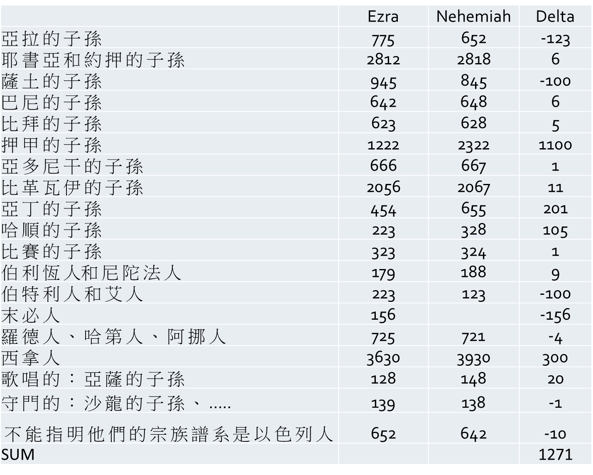

Slide 22
奉獻統計：一切奉獻蒙神記念
70 有 些 族 長 為 工 程 捐 助 。 省 長 捐 入 庫 中 的 金 子 一 千 達 利 克 ， 碗 五 十 個 ， 祭 司 的 禮 服 五 百 三 十 件 。
71 又 有 族 長 捐 入 工 程 庫 的 金 子 二 萬 達 利 克 ， 銀 子 二 千 二 百 彌 拿 。
72 其 餘 百 姓 所 捐 的 金 子 二 萬 達 利 克 ， 銀 子 二 千 彌 拿 ， 祭 司 的 禮 服 六 十 七 件 。
73 於 是 祭 司 、 利 未 人 、 守 門 的 、 歌 唱 的 、 民 中 的 一 些 人 、 尼 提 寧 ， 並 以 色 列 眾 人 ， 各 住 在 自 己 的 城 裡 。
百 姓與政治領袖, 宗教領袖各按自己的能力奉獻, 獻上力量, 物質和金錢, 一切奉獻蒙神記念

Slide 23
第一批回歸牲口及奉獻
類別 | 以斯拉二章 | 尼希米七章
馬 | 736 | 736
騾 子 | 245 | 245
駱 駝 | 435 | 435
驢 | 6720 | 6720
金 子 | 61,000 | 41,000 (1,000+20,000+20,000) (省長+族長+百姓)
碗 | 沒提及 | 50 (50+0+0)
銀 子 | 5,000 | 4,200 (0+2,200+2,000)
祭司的禮服 | 100 | 596 (530+0+67)

Slide 24
達利克, 彌拿
達利克（波斯，金）
  1 達利克 = 8．4克
  4１，０００達利克 = 344 KG
彌拿 mina
  1 彌拿 = 0.6 公斤 = 50 舍客勒

Slide 25
歸回人數有差異兩種可能的解釋
抄寫失誤
  同一個編者, 可能性較小
人數統計時間不同
  以斯拉记: 歸回前在巴比倫宣稱自己願意回耶路撒冷的人的數目
  尼希米記: 經長途跋涉，歸回耶路撒冷後的人數

Slide 26
家譜的順序
領導者的名單（7）:共12人
以色列民的數目（8～38）：共24406 人
專職人員的數目（36～60）：共5041 名
  祭司共4289 名（39～42）－獻祭、燒香事奉神
  利未人共74 名（43）－管理聖具，協助獻祭
  歌唱的共148 名（44）－唱詩奏樂，引導事奉
  守門的共138 名（45）－看守城門當守衛
  殿役共392 名（46～60）－殿役, 劈柴挑水，服勞役
    尼提寧和所羅門的僕人的後裔
神重視每一項事工人員, 各司其職

Slide 27
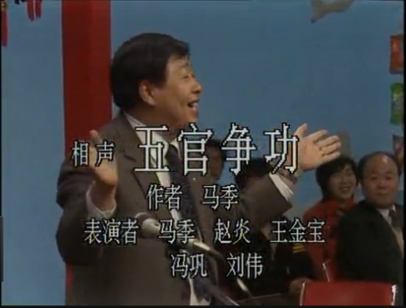
五官争功
https://www.youtube.com/watch?v=J96tQUfVgIE

Slide 28
各司其職（林前12）
¹⁴ 身 子 原 不 是 一 個 肢 體 ， 乃 是 許 多 肢 體 。¹⁵ 設 若 腳 說 ： 我 不 是 手 ， 所 以 不 屬 乎 身 子 ； 他 不 能 因 此 就 不 屬 乎 身 子 。¹⁶ 設 若 耳 說 ： 我 不 是 眼 ， 所 以 不 屬 乎 身 子 ； 他 也 不 能 因 此 就 不 屬 乎 身 子 。¹⁷ 若 全 身 是 眼 ， 從 那 裡 聽 聲 呢 ？ 若 全 身 是 耳 ， 從 那 裡 聞 味 呢 ？¹⁸ 但 如 今 ， 神 隨 自 己 的 意 思 把 肢 體 俱 各 安 排 在 身 上 了 。¹⁹ 若 都 是 一 個 肢 體 ， 身 子 在 那 裡 呢 ？²⁰ 但 如 今 肢 體 是 多 的 ， 身 子 卻 是 一 個 。²¹ 眼 不 能 對 手 說 ： 我 用 不 著 你 ； 頭 也 不 能 對 腳 說 ： 我 用 不 著 你 。²² 不 但 如 此 ， 身 上 肢 體 人 以 為 軟 弱 的 ， 更 是 不 可 少 的 。²³ 身 上 肢 體 ， 我 們 看 為 不 體 面 的 ， 越 發 給 他 加 上 體 面 ； 不 俊 美 的 ， 越 發 得 著 俊 美 。²⁴ 我 們 俊 美 的 肢 體 ， 自 然 用 不 著 裝 飾 ； 但 神 配 搭 這 身 子 ， 把 加 倍 的 體 面 給 那 有 缺 欠 的 肢 體 ，²⁵ 免 得 身 上 分 門 別 類 ， 總 要 肢 體 彼 此 相 顧 。²⁶ 若 一 個 肢 體 受 苦 ， 所 有 的 肢 體 就 一 同 受 苦 ； 若 一 個 肢 體 得 榮 耀 ， 所 有 的 肢 體 就 一 同 快 樂 。²⁷ 你 們 就 是 基 督 的 身 子 ， 並 且 各 自 作 肢 體 。

Slide 29
家譜的順序
譜系不明的百姓（61～62）：共642 名
失去譜系的祭司（63～65）
因為先祖娶外邦女子為妻, 起外邦名字, 算為不潔, 不准供職, 不可吃至聖之物
等大祭司來決疑
家譜失落，信仰中斷
教 養 孩 童 ， 使 他 走 當 行 的 道 ， 就 是 到 老 他 也 不 偏 離 。 （箴廿二6）
以 色 列 阿 ， 你 要 聽 ！ 耶 和 華 ─ 我 們 神 是 獨 一 的 主 。你 要 盡 心 、 盡 性 、 盡 力 愛 耶 和 華 ─ 你 的 神 。我 今 日 所 吩 咐 你 的 話 都 要 記 在 心 上 ， 也 要 殷 勤 教 訓 你 的 兒 女 。 無 論 你 坐 在 家 裡 ， 行 在 路 上 ， 躺 下 ， 起 來 ， 都 要 談 論 。 也 要 繫 在 手 上 為 記 號 ， 戴 在 額 上 為 經 文 ；又 要 寫 在 你 房 屋 的 門 框 上 ， 並 你 的 城 門 上 。 (申六4～9)

Slide 30
奮興大會
8 到 了 七 月 ， 以 色 列 人 住 在 自 己 的 城 裡 。 那 時 ， 他 們 如 同 一 人 聚 集 在 水 門 前 的 寬 闊 處 ， 請 文 士 以 斯 拉 將 耶 和 華 藉 摩 西 傳 給 以 色 列 人 的 律 法 書 帶 來 。
2 七 月 初 一 日 ， 祭 司 以 斯 拉 將 律 法 書 帶 到 聽 了 能 明 白 的 男 女 會 眾 面 前 。
3 在 水 門 前 的 寬 闊 處 ， 從 清 早 到 晌 午 ， 在 眾 男 女 、 一 切 聽 了 能 明 白 的 人 面 前 讀 這 律 法 書 。 眾 民 側 耳 而 聽 。
4 文 士 以 斯 拉 站 在 為 這 事 特 備 的 木 臺 上 。 瑪 他 提 雅 、 示 瑪 、 亞 奈 雅 、 烏 利 亞 、 希 勒 家 ， 和 瑪 西 雅 站 在 他 的 右 邊 ； 毗 大 雅 、 米 沙 利 、 瑪 基 雅 、 哈 順 、 哈 拔 大 拿 、 撒 迦 利 亞 ， 和 米 書 蘭 站 在 他 的 左 邊 。

Slide 31
奮興大會
5 以 斯 拉 站 在 眾 民 以 上 ， 在 眾 民 眼 前 展 開 這 書 。 他 一 展 開 ， 眾 民 就 都 站 起 來 。
6 以 斯 拉 稱 頌 耶 和 華 至 大 的 神 ； 眾 民 都 舉 手 應 聲 說 ： 阿 們 ！ 阿 們 ！ 就 低 頭 ， 面 伏 於 地 ， 敬 拜 耶 和 華 。
7 耶 書 亞 、 巴 尼 、 示 利 比 、 雅 憫 、 亞 谷 、 沙 比 太 、 荷 第 雅 、 瑪 西 雅 、 基 利 他 、 亞 撒 利 雅 、 約 撒 拔 、 哈 難 、 毗 萊 雅 ， 和 利 未 人 使 百 姓 明 白 律 法 ； 百 姓 都 站 在 自 己 的 地 方 。
8 他 們 清 清 楚 楚 地 念 神 的 律 法 書 ， 講 明 意 思 ， 使 百 姓 明 白 所 念 的 。

Slide 32
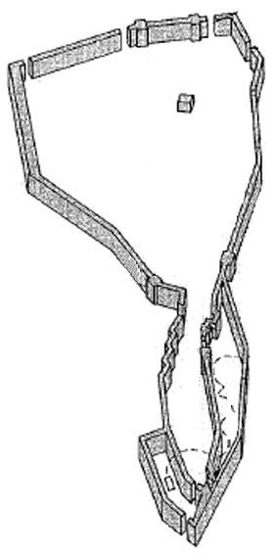
哈楠業樓
哈米亞樓
魚門
羊門
古門
哈米弗甲門
聖殿
東門
寬
牆
馬門
爐樓
水門
象徵被主話語洗滌的經歷
谷門
水門前的寬闊處
泉門
糞廠門

Slide 33
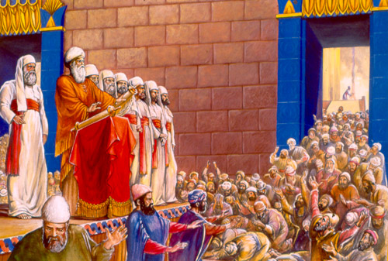
以斯拉站在水門前的木台上，與十三位利未人宣讀律法。

Slide 34
聖經與復興
1. 同心尋求上帝 - 如 同 一 人
我要使他們彼此同心同道，好叫他們永遠敬畏我，使他們和他們後世的子孫得福樂。 (耶32:39)
2. 渴慕上帝話語 - 請
3. 男女一起學習 - 男 女 會 眾
4. 持續六個小時 - 從 清 早 到 晌 午
5. 專注安靜傾聽 - 側 耳 而 聽
6. 團隊配搭侍奉 - 利 未 人
7. 站起表示尊重 - 他 一 展 開 ， 眾 民 就 都 站 起 來
8. 全人投入敬拜 - 阿們！就低頭，面伏於地，敬拜耶和華
9. 小組教導明白 - 講 明 意 思 ， 使 百 姓 明 白 所 念 的

Slide 35
利 未 人 的 職 責
申 命 記 33
⁸ 論 利 未 說 ： 耶 和 華 阿 ， 你 的 土 明 和 烏 陵 都 在 你 的 虔 誠 人 那 裡 。 你 在 瑪 撒 曾 試 驗 他 ， 在 米 利 巴 水 與 他 爭 論 。
⁹ 他 論 自 己 的 父 母 說 ： 我 未 曾 看 見 ； 他 也 不 承 認 弟 兄 ， 也 不 認 識 自 己 的 兒 女 。 這 是 因 利 未 人 遵 行 你 的 話 ， 謹 守 你 的 約 。
¹⁰ 他 們 要 將 你 的 典 章 教 訓 雅 各 ， 將 你 的 律 法 教 訓 以 色 列 。 他 們 要 把 香 焚 在 你 面 前 ， 把 全 牲 的 燔 祭 獻 在 你 的 壇 上 。

Slide 36
Teamwork (同工)
尼希米
  哈拿尼
  哈拿尼亞
  祭師和利未人
  民的首領
以斯拉
  瑪他提雅、示瑪、亞奈雅、烏利亞、希勒家，和瑪西雅站在他的右邊；毗大雅、米沙利、瑪基雅、哈順、哈拔大拿、撒迦利亞，和米書蘭站在他的左邊 (13人)
  耶書亞、巴尼、示利比、雅憫、亞谷、沙比太、荷第雅、瑪西雅、基利他、亞撒利雅、約撒拔、哈難、毗萊雅，和利未人使百姓明白律法

Slide 37
聽 道 而 不 行 道
雅 各 書 1
²² 只 是 你 們 要 行 道 ， 不 要 單 單 聽 道 ， 自 己 欺 哄 自 己 。
²³ 因 為 聽 道 而 不 行 道 的 ， 就 像 人 對 著 鏡 子 看 自 己 本 來 的 面 目 ，
²⁴ 看 見 ， 走 後 ， 隨 即 忘 了 他 的 相 貌 如 何 。
²⁵ 惟 有 詳 細 察 看 那 全 備 、 使 人 自 由 之 律 法 的 ， 並 且 時 常 如 此 ， 這 人 既 不 是 聽 了 就 忘 ， 乃 是 實 在 行 出 來 ， 就 在 他 所 行 的 事 上 必 然 得 福 。

Slide 38
歡樂慶祝
9 省 長 尼 希 米 和 作 祭 司 的 文 士 以 斯 拉 ， 並 教 訓 百 姓 的 利 未 人 ， 對 眾 民 說 ： 今 日 是 耶 和 華 ─ 你 們 神 的 聖 日 ， 不 要 悲 哀 哭 泣 。 這 是 因 為 眾 民 聽 見 律 法 書 上 的 話 都 哭 了 ；
10 又 對 他 們 說 ： 你 們 去 吃 肥 美 的 ， 喝 甘 甜 的 ， 有 不 能 預 備 的 就 分 給 他 ， 因 為 今 日 是 我 們 主 的 聖 日 。 你 們 不 要 憂 愁 ， 因 靠 耶 和 華 而 得 的 喜 樂 是 你 們 的 力 量 。
11 於 是 利 未 人 使 眾 民 靜 默 ， 說 ： 今 日 是 聖 日 ； 不 要 作 聲 ， 也 不 要 憂 愁 。
12 眾 民 都 去 吃 喝 ， 也 分 給 人 ， 大 大 快 樂 ， 因 為 他 們 明 白 所 教 訓 他 們 的 話 。

Slide 39
悲 哀 哭 泣 與 喜 樂
哭有時，笑有時；哀慟有時，跳舞有時；(傳 道 書 3:4)
1. 扎心認罪悲泣（Conviction）
眾人聽見這話，覺得扎心，就對彼得和其餘的使徒說：『弟兄們，我們當怎樣行？』（徒2:37）
2. 蒙恩轉悲為喜（Salvation）
因為，他的怒氣不過是轉眼之間；他的恩典乃是一生之久。一宿雖然有哭泣，早晨便必歡呼。（詩30:5）
3. 分享恩典滿溢（Sharing）

Slide 40
喜樂
你若在安息日掉轉（或譯：謹慎）你的腳步，在我聖日不以操作為喜樂，稱安息日為可喜樂的，稱耶和華的聖日為可尊重的；而且尊敬這日，不辦自己的私事，不隨自己的私意，不說自己的私話，你就以耶和華為樂。耶和華要使你乘駕地的高處，又以你祖雅各的產業養育你。這是耶和華親口說的。 (以 賽 亞 書 58:13-14)
你們不要憂愁，因靠耶和華而得的喜樂是你們的力量。(尼8:10 )
你們現在也是憂愁，但我要再見你們，你們的心就喜樂了；這喜樂也沒有人能奪去。(約16:22)
因為神的國不在乎吃喝，只在乎公義、和平，並聖靈中的喜樂。(羅14:17)
你們要靠主常常喜樂。我再說，你們要喜樂。(腓4:4)

Slide 41
守住棚節
13 次 日 ， 眾 民 的 族 長 、 祭 司 ， 和 利 未 人 都 聚 集 到 文 士 以 斯 拉 那 裡 ， 要 留 心 聽 律 法 上 的 話 。
14 他 們 見 律 法 上 寫 著 ， 耶 和 華 藉 摩 西 吩 咐 以 色 列 人 要 在 七 月 節 住 棚 ，
15 並 要 在 各 城 和 耶 路 撒 冷 宣 傳 報 告 說 ： 你 們 當 上 山 ， 將 橄 欖 樹 、 野 橄 欖 樹 、 番 石 榴 樹 、 棕 樹 ， 和 各 樣 茂 密 樹 的 枝 子 取 來 ， 照 著 所 寫 的 搭 棚 。

Slide 42
守住棚節
16 於 是 百 姓 出 去 ， 取 了 樹 枝 來 ， 各 人 在 自 己 的 房 頂 上 ， 或 院 內 ， 或 神 殿 的 院 內 ， 或 水 門 的 寬 闊 處 ， 或 以 法 蓮 門 的 寬 闊 處 搭 棚 。
17 從 擄 到 之 地 歸 回 的 全 會 眾 就 搭 棚 ， 住 在 棚 裡 。 從 嫩 的 兒 子 約 書 亞 的 時 候 直 到 這 日 ， 以 色 列 人 沒 有 這 樣 行 。 於 是 眾 人 大 大 喜 樂 。
18 從 頭 一 天 直 到 末 一 天 ， 以 斯 拉 每 日 念 神 的 律 法 書 。 眾 人 守 節 七 日 ， 第 八 日 照 例 有 嚴 肅 會 。

Slide 43






1日：宣讀律法
15-22日：守住棚節
24日：認罪
25日：
城牆修成
猶太曆
1
2
3
4
5
6
7
8
9
10
11
12
13
被
擄
後
尼
散
以
珥
西
彎
搭
模
斯
埃
波
以
祿
提
斯
利
馬
西
班
基
斯
流
提
別
細
罷
特
亞
達
閏
亞
達
被
擄
前
亞
筆
西
弗
以
他
念
布
勒
19
年
7
閏
陽曆
3
4
5
6
7
8
9
10
11
12
1
2

Slide 44
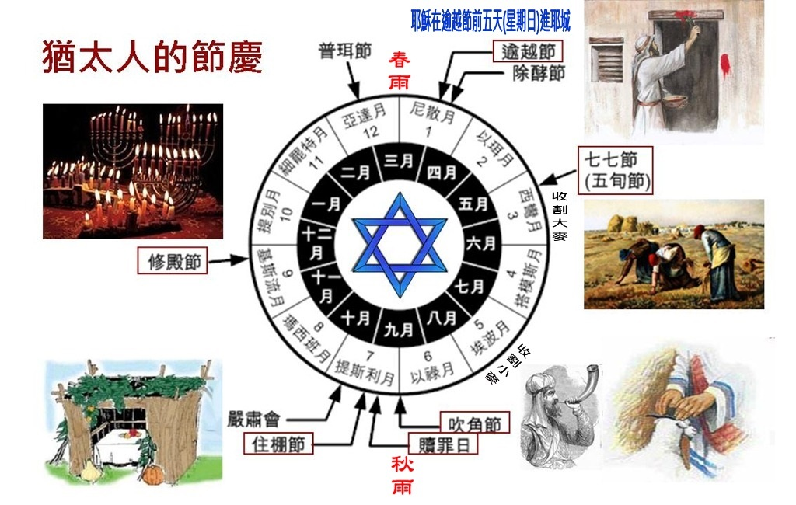

Slide 45
舊約律法中的七個節期 - 利23
節期 | 時間 | 意義
逾越節 | 正月(尼散月)十四日 | 神拯救選民
無酵節 | 正月十五日(逾越節第二天) 吃無酵餅七日 | 记念匆忙离开埃及的苦境，甚至没时间让面酵发起来
初熟節 | 逾越節後的安息日次日 | 庆祝大麦收成
五旬節 (七七節) | 初熟節算起第五十天 | 慶祝小麥豐收
吹角節 | 七月(提斯利月)初一 | 呼召人作反省和悔改，預備贖罪日的來臨
贖罪日 | 七月初十 | 百姓刻苦己心，大祭司為全體贖罪,向神祈求赦免和潔淨
住棚節 | 七月 15-21 日 | 神在曠野的引導，眷顧
你們一切男丁要一年三次朝見主耶和華以色列的神。(出34:23)

Slide 46
补过逾越节
以珥月十四日（宗教历的二月）补过逾越节。 是特别为那些在上月因不洁或远行不能参加逾越节的人而设的。
补过逾越节的起因记载於民数记 9:1-14。 当时有些人因接触了死尸而不洁，不能守逾越节。 他们来到摩西和亚伦面前，提出他们因为不洁而不能在所定的日期守节，要求给他们另一次机会。 神因此让他们在一个月後补过逾越节。
Second Chance

Slide 47
兩個民間節日
普珥節 (Purim) - 記念和慶祝猶太人在波斯帝國統治的時代中，神藉以斯帖拯救他們逃過滅族的危難。
修殿節 (The Festival of Lights or Hanukkah) - 記念馬加比這個愛國的猶太家族戰勝褻瀆聖殿的敘利亞人，光復猶太地和聖殿。

Slide 48

所羅門：守住棚節(959BC)
那時所羅門和以色列眾人，就是從哈馬口直到埃及小河，所有的以色列人都聚集成為大會，守節七日。...七月二十三日，王遣散眾民；他們因見耶和華向大衛和所羅門與他民以色列所施的恩惠，就都心中喜樂，各歸各家去了。(代下7:8-10)
希西家：守逾越節(715BC)
於是定了命令，傳遍以色列，從別是巴直到但，使他們都來，在耶路撒冷向耶和華以色列的神守逾越節；因為照所寫的例，守這節的不多了。...這樣，在耶路撒冷大有喜樂，自從以色列王大衛兒子所羅門的時候(約256年)，在耶路撒冷沒有這樣的喜樂。(代下30:5,26)
約西亞：守逾越節(622BC)
自從先知撒母耳以來(約445年)，在以色列中沒有守過這樣的逾越節，以色列諸王也沒有守過。(代下35:18)
所羅巴伯：守住棚節(536BC)
又照律法書上所寫的守住棚節，按數照例獻每日所當獻的燔祭。(拉3:4)
以斯拉/尼希米：守住棚節(445BC)
從擄到之地歸回的全會眾就搭棚，住在棚裏。從嫩的兒子約書亞的時候直到這日(約960年)，以色列人沒有這樣行。於是眾人大大喜樂。(尼8:17)
被擄歸回
南國猶大(北國已亡)

Slide 49
禁食禱告會
9 這 月 二 十 四 日 ， 以 色 列 人 聚 集 禁 食 ， 身 穿 麻 衣 ， 頭 蒙 灰 塵 。
2 以 色 列 人 （ 人 ： 原 文 是 種 類 ） 就 與 一 切 外 邦 人 離 絕 ， 站 著 承 認 自 己 的 罪 惡 和 列 祖 的 罪 孽 。
3 那 日 的 四 分 之 一 站 在 自 己 的 地 方 念 耶 和 華 ─ 他 們 神 的 律 法 書 ， 又 四 分 之 一 認 罪 ， 敬 拜 耶 和 華 ─ 他 們 的 神 。
4 耶 書 亞 、 巴 尼 、 甲 篾 、 示 巴 尼 、 布 尼 、 示 利 比 、 巴 尼 、 基 拿 尼 站 在 利 未 人 的 臺 上 ， 大 聲 哀 求 耶 和 華 ─ 他 們 的 神 。

Slide 50
約 拿 書 3:5-10
⁵ 尼 尼 微 人 信 服 神 ， 便 宣 告 禁 食 ， 從 最 大 的 到 至 小 的 都 穿 麻 衣 （ 或 譯 ： 披 上 麻 布 ） 。
⁶ 這 信 息 傳 到 尼 尼 微 王 的 耳 中 ， 他 就 下 了 寶 座 ， 脫 下 朝 服 ， 披 上 麻 布 ， 坐 在 灰 中 。
⁷ 他 又 使 人 遍 告 尼 尼 微 通 城 ， 說 ： 王 和 大 臣 有 令 ， 人 不 可 嘗 甚 麼 ， 牲 畜 、 牛 羊 不 可 吃 草 ， 也 不 可 喝 水 。
⁸ 人 與 牲 畜 都 當 披 上 麻 布 ； 人 要 切 切 求 告 神 。 各 人 回 頭 離 開 所 行 的 惡 道 ， 丟 棄 手 中 的 強 暴 。
⁹ 或 者 神 轉 意 後 悔 ， 不 發 烈 怒 ， 使 我 們 不 致 滅 亡 ， 也 未 可 知 。
¹⁰ 於 是 神 察 看 他 們 的 行 為 ， 見 他 們 離 開 惡 道 ， 他 就 後 悔 ， 不 把 所 說 的 災 禍 降 與 他 們 了 。

Slide 51
律法本是叫人知罪（羅3：20）

Slide 52
認 罪
箴 言 28:13
遮 掩 自 己 罪 過 的 ， 必 不 亨 通 ； 承 認 離 棄 罪 過 的 ， 必 蒙 憐 恤 。
約 翰 一 書 1:8-9
我 們 若 說 自 己 無 罪 ， 便 是 自 欺 ， 真 理 不 在 我 們 心 裡 了 。 我 們 若 認 自 己 的 罪 ， 神 是 信 實 的 ， 是 公 義 的 ， 必 要 赦 免 我 們 的 罪 ， 洗 淨 我 們 一 切 的 不 義 。
創 世 記 3:9
耶 和 華 神 呼 喚 那 人 ， 對 他 說 ： 你 在 那 裡 ？

Slide 53
禱告的內容
1. 稱頌讚美神榮耀之名（5～6）
2. 感念神揀選之恩（7～8）
3. 紀念神救贖之恩（9～11）
4. 紀念神引導之恩（12）
5. 紀念神賜寶訓之恩（13～14）
6. 紀念神養育之恩（15）
7. 紀念神豐盛的慈愛（16～21）
8. 紀念神賞賜的大恩（22～25）
9. 認罪感念神的公義和慈愛（26～31）
10. 為目前的大難悔罪懇求（32～38）

Slide 54
神是大能的 - 祂是創造者
5 利 未 人 耶 書 亞 、 甲 篾 、 巴 尼 、 哈 沙 尼 、 示 利 比 、 荷 第 雅 、 示 巴 尼 、 毗 他 希 雅 說 ： 你 們 要 站 起 來 稱 頌 耶 和 華 ─ 你 們 的 神 ， 永 世 無 盡 。 耶 和 華 啊 ， 你 榮 耀 之 名 是 應 當 稱 頌 的 ！ 超 乎 一 切 稱 頌 和 讚 美 。
6 你 ， 惟 獨 你 是 耶 和 華 ！ 你 造 了 天 和 天 上 的 天 ， 並 天 上 的 萬 象 ， 地 和 地 上 的 萬 物 ， 海 和 海 中 所 有 的 ； 這 一 切 都 是 你 所 保 存 的 。 天 軍 也 都 敬 拜 你 。

Slide 55
揀 選 救 贖
7 你 是 耶 和 華 神 ， 曾 揀 選 亞 伯 蘭 ， 領 他 出 迦 勒 底 的 吾 珥 ， 給 他 改 名 叫 亞 伯 拉 罕 。
8 你 見 他 在 你 面 前 心 裡 誠 實 ， 就 與 他 立 約 ， 應 許 把 迦 南 人 、 赫 人 、 亞 摩 利 人 、 比 利 洗 人 、 耶 布 斯 人 、 革 迦 撒 人 之 地 賜 給 他 的 後 裔 ， 且 應 驗 了 你 的 話 ， 因 為 你 是 公 義 的 。
9 你 曾 看 見 我 們 列 祖 在 埃 及 所 受 的 困 苦 ， 垂 聽 他 們 在 紅 海 邊 的 哀 求 ，
10 就 施 行 神 蹟 奇 事 在 法 老 和 他 一 切 臣 僕 ， 並 他 國 中 的 眾 民 身 上 。 你 也 得 了 名 聲 ， 正 如 今 日 一 樣 ， 因 為 你 知 道 他 們 向 我 們 列 祖 行 事 狂 傲 。
11 你 又 在 我 們 列 祖 面 前 把 海 分 開 ， 使 他 們 在 海 中 行 走 乾 地 ， 將 追 趕 他 們 的 人 拋 在 深 海 ， 如 石 頭 拋 在 大 水 中 ；

Slide 56
引 導 賜 誡 命 養 育
12 並 且 白 晝 用 雲 柱 引 導 他 們 ， 黑 夜 用 火 柱 照 亮 他 們 當 行 的 路 。
13 你 也 降 臨 在 西 乃 山 ， 從 天 上 與 他 們 說 話 ， 賜 給 他 們 正 直 的 典 章 、 真 實 的 律 法 、 美 好 的 條 例 與 誡 命 ，
14 又 使 他 們 知 道 你 的 安 息 聖 日 ， 並 藉 你 僕 人 摩 西 傳 給 他 們 誡 命 、 條 例 、 律 法 。
15 從 天 上 賜 下 糧 食 充 他 們 的 飢 ， 從 磐 石 使 水 流 出 解 他 們 的 渴 ， 又 吩 咐 他 們 進 去 得 你 起 誓 應 許 賜 給 他 們 的 地 。

Slide 57
豐 盛 的 慈 愛
16 但 我 們 的 列 祖 行 事 狂 傲 ， 硬 著 頸 項 不 聽 從 你 的 誡 命 ；
17 不 肯 順 從 ， 也 不 記 念 你 在 他 們 中 間 所 行 的 奇 事 ， 竟 硬 著 頸 項 ， 居 心 背 逆 ， 自 立 首 領 ， 要 回 他 們 為 奴 之 地 。 但 你 是 樂 意 饒 恕 人 ， 有 恩 典 ， 有 憐 憫 ， 不 輕 易 發 怒 ， 有 豐 盛 慈 愛 的 神 ， 並 不 丟 棄 他 們 。
18 他 們 雖 然 鑄 了 一 隻 牛 犢 ， 彼 此 說 這 是 領 你 出 埃 及 的 神 ， 因 而 大 大 惹 動 你 的 怒 氣 ；
19 你 還 是 大 施 憐 憫 ， 在 曠 野 不 丟 棄 他 們 。 白 晝 ， 雲 柱 不 離 開 他 們 ， 仍 引 導 他 們 行 路 ； 黑 夜 ， 火 柱 也 不 離 開 他 們 ， 仍 照 亮 他 們 當 行 的 路 。
20 你 也 賜 下 你 良 善 的 靈 教 訓 他 們 ； 未 嘗 不 賜 嗎 哪 使 他 們 糊 口 ， 並 賜 水 解 他 們 的 渴 。
21 在 曠 野 四 十 年 ， 你 養 育 他 們 ， 他 們 就 一 無 所 缺 ： 衣 服 沒 有 穿 破 ， 腳 也 沒 有 腫 。

Slide 58
賞 賜 的 大 恩
22 並 且 你 將 列 國 之 地 照 分 賜 給 他 們 ， 他 們 就 得 了 西 宏 之 地 、 希 實 本 王 之 地 ， 和 巴 珊 王 噩 之 地 。
23 你 也 使 他 們 的 子 孫 多 如 天 上 的 星 ， 帶 他 們 到 你 所 應 許 他 們 列 祖 進 入 得 為 業 之 地 。
24 這 樣 ， 他 們 進 去 得 了 那 地 ， 你 在 他 們 面 前 制 伏 那 地 的 居 民 ， 就 是 迦 南 人 ； 將 迦 南 人 和 其 君 王 ， 並 那 地 的 居 民 ， 都 交 在 他 們 手 裡 ， 讓 他 們 任 意 而 待 。
25 他 們 得 了 堅 固 的 城 邑 、 肥 美 的 地 土 、 充 滿 各 樣 美 物 的 房 屋 、 鑿 成 的 水 井 、 葡 萄 園 、 橄 欖 園 ， 並 許 多 果 木 樹 。 他 們 就 吃 而 得 飽 ， 身 體 肥 胖 ， 因 你 的 大 恩 ， 心 中 快 樂 。

Slide 59
公 義 和 慈 愛
26 然 而 ， 他 們 不 順 從 ， 竟 背 叛 你 ， 將 你 的 律 法 丟 在 背 後 ， 殺 害 那 勸 他 們 歸 向 你 的 眾 先 知 ， 大 大 惹 動 你 的 怒 氣 。
27 所 以 你 將 他 們 交 在 敵 人 的 手 中 ， 磨 難 他 們 。 他 們 遭 難 的 時 候 哀 求 你 ， 你 就 從 天 上 垂 聽 ， 照 你 的 大 憐 憫 賜 給 他 們 拯 救 者 ， 救 他 們 脫 離 敵 人 的 手 。
28 但 他 們 得 平 安 之 後 ， 又 在 你 面 前 行 惡 ， 所 以 你 丟 棄 他 們 在 仇 敵 的 手 中 ， 使 仇 敵 轄 制 他 們 。 然 而 他 們 轉 回 哀 求 你 ， 你 仍 從 天 上 垂 聽 ， 屢 次 照 你 的 憐 憫 拯 救 他 們 ，

Slide 60
公 義 和 慈 愛
29 又 警 戒 他 們 ， 要 使 他 們 歸 服 你 的 律 法 。 他 們 卻 行 事 狂 傲 ， 不 聽 從 你 的 誡 命 ， 干 犯 你 的 典 章 （ 人 若 遵 行 就 必 因 此 活 著 ） ， 扭 轉 肩 頭 ， 硬 著 頸 項 ， 不 肯 聽 從 。
30 但 你 多 年 寬 容 他 們 ， 又 用 你 的 靈 藉 眾 先 知 勸 戒 他 們 ， 他 們 仍 不 聽 從 ， 所 以 你 將 他 們 交 在 列 國 之 民 的 手 中 。
31 然 而 你 大 發 憐 憫 ， 不 全 然 滅 絕 他 們 ， 也 不 丟 棄 他 們 ； 因 為 你 是 有 恩 典 、 有 憐 憫 的 神 。

Slide 61
悔 罪 懇 求
32 我 們 的 神 啊 ， 你 是 至 大 、 至 能 、 至 可 畏 、 守 約 施 慈 愛 的 神 。 我 們 的 君 王 、 首 領 、 祭 司 、 先 知 、 列 祖 ， 和 你 的 眾 民 ， 從 亞 述 列 王 的 時 候 直 到 今 日 所 遭 遇 的 苦 難 ， 現 在 求 你 不 要 以 為 小 。
33 在 一 切 臨 到 我 們 的 事 上 ， 你 卻 是 公 義 的 ； 因 你 所 行 的 是 誠 實 ， 我 們 所 做 的 是 邪 惡 。
34 我 們 的 君 王 、 首 領 、 祭 司 、 列 祖 都 不 遵 守 你 的 律 法 ， 不 聽 從 你 的 誡 命 和 你 警 戒 他 們 的 話 。
35 他 們 在 本 國 裡 沾 你 大 恩 的 時 候 ， 在 你 所 賜 給 他 們 這 廣 大 肥 美 之 地 上 不 事 奉 你 ， 也 不 轉 離 他 們 的 惡 行 。

Slide 62
悔 罪 懇 求
36 我 們 現 今 作 了 奴 僕 ； 至 於 你 所 賜 給 我 們 列 祖 享 受 其 上 的 土 產 ， 並 美 物 之 地 ， 看 哪 ， 我 們 在 這 地 上 作 了 奴 僕 ！
37 這 地 許 多 出 產 歸 了 列 王 ， 就 是 你 因 我 們 的 罪 所 派 轄 制 我 們 的 。 他 們 任 意 轄 制 我 們 的 身 體 和 牲 畜 ， 我 們 遭 了 大 難 。
38 因 這 一 切 的 事 ， 我 們 立 確 實 的 約 ， 寫 在 冊 上 。 我 們 的 首 領 、 利 未 人 ， 和 祭 司 都 簽 了 名 。

Slide 63
回想神的恩惠 (9:1-38)
神是大能的-祂是創造者
神是信實的-祂揀選、救贖、保守
神滿有憐憫(17,19,27,28,31節)
神是有行動的: 看見、垂聽、說話、引導、照亮、吩咐
神樂於供給(「賜」10次, 8, 13, 15, 20, 21, 22, 27, 35, 36節)
人常是頑梗悖逆的(16,17, 26, 29節)
可憐的循環:犯罪、受苦、呼求、拯救 (28節「屢次」)

Slide 64
遵行神命令
(尼8:16)
大大喜樂
(尼8:17)
明白神的話
(尼8)
認識人的悖逆
、神的憐憫和
今日苦境緣由
(尼9)
認罪悔改
(尼9,10)

Slide 65
簽 名 立 約 – 省 長, 祭 司
10 簽 名 的 是 ： 哈 迦 利 亞 的 兒 子 ─ 省 長 尼 希 米 ， 和 西 底 家 ；
2 祭 司 ： 西 萊 雅 、 亞 撒 利 雅 、 耶 利 米 、
3 巴 施 戶 珥 、 亞 瑪 利 雅 、 瑪 基 雅 、
4 哈 突 、 示 巴 尼 、 瑪 鹿 、
5 哈 琳 、 米 利 末 、 俄 巴 底 亞 、
6 但 以 理 、 近 頓 、 巴 錄 、
7 米 書 蘭 、 亞 比 雅 、 米 雅 民 、
8 瑪 西 亞 、 璧 該 、 示 瑪 雅 ；

Slide 66
簽 名 立 約 – 利 未 人
9 又 有 利 未 人 ， 就 是 亞 散 尼 的 兒 子 耶 書 亞 、 希 拿 達 的 子 孫 賓 內 、 甲 篾 ；
10 還 有 他 們 的 弟 兄 示 巴 尼 、 荷 第 雅 、 基 利 他 、 毗 萊 雅 、 哈 難 、
11 米 迦 、 利 合 、 哈 沙 比 雅 、
12 撒 刻 、 示 利 比 、 示 巴 尼 、
13 荷 第 雅 、 巴 尼 、 比 尼 努 ；

Slide 67
簽 名 立 約 – 民 的 首 領
14 又 有 民 的 首 領 ， 就 是 巴 錄 、 巴 哈 摩 押 、 以 攔 、 薩 土 、 巴 尼 、15 布 尼 、 押 甲 、 比 拜 、16 亞 多 尼 雅 、 比 革 瓦 伊 、 亞 丁 、17 亞 特 、 希 西 家 、 押 朔 、18 荷 第 雅 、 哈 順 、 比 賽 、19 哈 拉 、 亞 拿 突 、 尼 拜 、20 抹 比 押 、 米 書 蘭 、 希 悉 、21 米 示 薩 別 、 撒 督 、 押 杜 亞 、22 毗 拉 提 、 哈 難 、 亞 奈 雅 、23 何 細 亞 、 哈 拿 尼 雅 、 哈 述 、24 哈 羅 黑 、 毗 利 哈 、 朔 百 、25 利 宏 、 哈 沙 拿 、 瑪 西 雅 、26 亞 希 雅 、 哈 難 、 亞 難 、27 瑪 鹿 、 哈 琳 、 巴 拿 。

Slide 68
立約簽名
MATURABILITY
  夠條件, 可以負責任
CREDITABILITY
  願意與神立約
RESPONSIBILITY
  為自己和他人負責
ACCOUNTABILITY
  為失敗負責

Slide 69
其 餘 的 - 發 咒 起 誓
28 其 餘 的 民 、 祭 司 、 利 未 人 、 守 門 的 、 歌 唱 的 、 尼 提 寧 ， 和 一 切 離 絕 鄰 邦 居 民 歸 服 神 律 法 的 ， 並 他 們 的 妻 子 、 兒 女 ， 凡 有 知 識 能 明 白 的 ，
29 都 隨 從 他 們 貴 冑 的 弟 兄 ， 發 咒 起 誓 ， 必 遵 行 神 藉 他 僕 人 摩 西 所 傳 的 律 法 ， 謹 守 遵 行 耶 和 華 ─ 我 們 主 的 一 切 誡 命 、 典 章 、 律 例 ；

Slide 70
立 約 定 例
不與外邦人結親
守安息日、安息年
30 並 不 將 我 們 的 女 兒 嫁 給 這 地 的 居 民 ， 也 不 為 我 們 的 兒 子 娶 他 們 的 女 兒 。
31 這 地 的 居 民 若 在 安 息 日 ， 或 甚 麼 聖 日 ， 帶 了 貨 物 或 糧 食 來 賣 給 我 們 ， 我 們 必 不 買 。 每 逢 第 七 年 必 不 耕 種 ， 凡 欠 我 們 債 的 必 不 追 討 。

Slide 71
歌 林 多 後 書 6
¹⁴ 你 們 和 不 信 的 原 不 相 配 ， 不 要 同 負 一 軛 。 義 和 不 義 有 甚 麼 相 交 呢 ？ 光 明 和 黑 暗 有 甚 麼 相 通 呢 ？
¹⁵ 基 督 和 彼 列 （ 彼 列 就 是 撒 但 的 別 名 ） 有 甚 麼 相 和 呢 ？ 信 主 的 和 不 信 主 的 有 甚 麼 相 干 呢 ？
¹⁶ 神 的 殿 和 偶 像 有 甚 麼 相 同 呢 ？ 因 為 我 們 是 永 生 神 的 殿 ， 就 如 神 曾 說 ： 我 要 在 他 們 中 間 居 住 ， 在 他 們 中 間 來 往 ； 我 要 作 他 們 的 神 ； 他 們 要 作 我 的 子 民 。
¹⁷ 又 說 ： 你 們 務 要 從 他 們 中 間 出 來 ， 與 他 們 分 別 ； 不 要 沾 不 潔 淨 的 物 ， 我 就 收 納 你 們 。
¹⁸ 我 要 作 你 們 的 父 ； 你 們 要 作 我 的 兒 女 。 這 是 全 能 的 主 說 的 。

Slide 72
立 約 定 例
每年各人捐銀為神殿使用
獻祭燒的柴：每年一族負責
32 我 們 又 為 自 己 定 例 ， 每 年 各 人 捐 銀 一 舍 客 勒 三 分 之 一 ， 為 我 們 神 殿 的 使 用 ，
33 就 是 為 陳 設 餅 、 常 獻 的 素 祭 ， 和 燔 祭 ， 安 息 日 、 月 朔 、 節 期 所 獻 的 與 聖 物 ， 並 以 色 列 人 的 贖 罪 祭 ， 以 及 我 們 神 殿 裡 一 切 的 費 用 。
34 我 們 的 祭 司 、 利 未 人 ， 和 百 姓 都 掣 籤 ， 看 每 年 是 哪 一 族 按 定 期 將 獻 祭 的 柴 奉 到 我 們 神 的 殿 裡 ， 照 著 律 法 上 所 寫 的 ， 燒 在 耶 和 華 ─ 我 們 神 的 壇 上 。

Slide 73
立 約 定 例 - 奉 獻 初 熟 的, 頭 生 的
35 又 定 每 年 將 我 們 地 上 初 熟 的 土 產 和 各 樣 樹 上 初 熟 的 果 子 都 奉 到 耶 和 華 的 殿 裡 。
36 又 照 律 法 上 所 寫 的 ， 將 我 們 頭 胎 的 兒 子 和 首 生 的 牛 羊 都 奉 到 我 們 神 的 殿 ， 交 給 我 們 神 殿 裡 供 職 的 祭 司 ；

Slide 74
立 約 定 例 - 奉 獻 十 分 之 一
37 並 將 初 熟 之 麥 子 所 磨 的 麵 和 舉 祭 、 各 樣 樹 上 初 熟 的 果 子 、 新 酒 與 油 奉 給 祭 司 ， 收 在 我 們 神 殿 的 庫 房 裡 ， 把 我 們 地 上 所 產 的 十 分 之 一 奉 給 利 未 人 ， 因 利 未 人 在 我 們 一 切 城 邑 的 土 產 中 當 取 十 分 之 一 。
38 利 未 人 取 十 分 之 一 的 時 候 ， 亞 倫 的 子 孫 中 ， 當 有 一 個 祭 司 與 利 未 人 同 在 。 利 未 人 也 當 從 十 分 之 一 中 取 十 分 之 一 ， 奉 到 我 們 神 殿 的 屋 子 裡 ， 收 在 庫 房 中 。
39 以 色 列 人 和 利 未 人 要 將 五 穀 、 新 酒 ， 和 油 為 舉 祭 ， 奉 到 收 存 聖 所 器 皿 的 屋 子 裡 ， 就 是 供 職 的 祭 司 、 守 門 的 、 歌 唱 的 所 住 的 屋 子 。 這 樣 ， 我 們 就 不 離 棄 我 們 神 的 殿 。

Slide 75
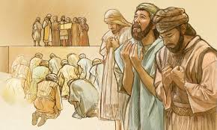
認罪立約奉獻
遵行摩西律法(10:29)
不與外族通婚(10:30)
守安息日、安息年(10:31)
每人每年捐給聖殿1/3舍客勒銀子(10:32-33)
各族輪流獻柴(10:34)
奉獻初熟土產、頭胎兒子、首生牛羊、土產十分之一(10:35-39)

Slide 76
流
便
西
緬
利
未
猶
大
西
布
倫
以
薩
迦
但
迦
得
亞
設
拿
弗
他
利
約
瑟
便
雅
憫
革
順
哥
轄
米
拉
利
其他支派
瑪
拿
西
以
法
蓮
暗
蘭
以
斯
哈
希
伯
倫
烏
薛
十一奉獻
亞
倫
摩
西
利未人
信徒熱心奉獻，專職人員無後顧之憂
祭司
十一奉獻

Slide 77
奉獻在今日
盡力
我實在告訴你們，這窮寡婦所投的比眾人還多； 因為眾人都是自己有餘，拿出來投在捐項裏，但這寡婦是自己不足，把她一切養生的都投上了。（路21：1-4）
我可以證明，他們是按著力量，而且也過了力量，自己甘心樂意的捐助 (林後8 :3)
甘心樂意
就顯出你們所捐的是出於樂意，不是出於勉強。少種的少收，多種的多收，這話是真的。各人要隨本心所酌定的，不要 作難，不要勉強，因為捐得樂意的人是神所喜愛的。 (林後9:5~7)

Slide 78
申 命 記 8
⁹ 你 在 那 地 不 缺 食 物 ， 一 無 所 缺 。 那 地 的 石 頭 是 鐵 ， 山 內 可 以 挖 銅 。
¹⁰ 你 吃 得 飽 足 ， 就 要 稱 頌 耶 和 華 ─ 你 的 神 ， 因 他 將 那 美 地 賜 給 你 了 。
¹¹ 你 要 謹 慎 ， 免 得 忘 記 耶 和 華 ─ 你 的 神 ， 不 守 他 的 誡 命 、 典 章 、 律 例 ， 就 是 我 今 日 所 吩 咐 你 的 ；
¹² 恐 怕 你 吃 得 飽 足 ， 建 造 美 好 的 房 屋 居 住 ，
¹³ 你 的 牛 羊 加 多 ， 你 的 金 銀 增 添 ， 並 你 所 有 的 全 都 加 增 ，
¹⁴ 你 就 心 高 氣 傲 ， 忘 記 耶 和 華 ─ 你 的 神 ， 就 是 將 你 從 埃 及 地 為 奴 之 家 領 出 來 的 ，

Slide 79
申 命 記 8
¹⁵ 引 你 經 過 那 大 而 可 怕 的 曠 野 ， 那 裡 有 火 蛇 、 蠍 子 、 乾 旱 無 水 之 地 。 他 曾 為 你 使 水 從 堅 硬 的 磐 石 中 流 出 來 ，
¹⁶ 又 在 曠 野 將 你 列 祖 所 不 認 識 的 嗎 哪 賜 給 你 吃 ， 是 要 苦 煉 你 ， 試 驗 你 ， 叫 你 終 久 享 福 ；
¹⁷ 恐 怕 你 心 裡 說 ： 這 貨 財 是 我 力 量 、 我 能 力 得 來 的 。
¹⁸ 你 要 記 念 耶 和 華 ─ 你 的 神 ， 因 為 得 貨 財 的 力 量 是 他 給 你 的 ， 為 要 堅 定 他 向 你 列 祖 起 誓 所 立 的 約 ， 像 今 日 一 樣 。
¹⁹ 你 若 忘 記 耶 和 華 ─ 你 的 神 ， 隨 從 別 神 ， 事 奉 敬 拜 ， 你 們 必 定 滅 亡 ； 這 是 我 今 日 警 戒 你 們 的 。

Slide 80
箴 言 30
⁷ 我 求 你 兩 件 事 ， 在 我 未 死 之 先 ， 不 要 不 賜 給 我 ：
⁸ 求 你 使 虛 假 和 謊 言 遠 離 我 ； 使 我 也 不 貧 窮 也 不 富 足 ； 賜 給 我 需 用 的 飲 食 ，
⁹ 恐 怕 我 飽 足 不 認 你 ， 說 ： 耶 和 華 是 誰 呢 ？ 又 恐 怕 我 貧 窮 就 偷 竊 ， 以 致 褻 瀆 我 神 的 名 。

Slide 81
學習
城牆修建完畢, Happy Ending？
我們教會
  HG開始 (JULY 2009)
  主日崇拜開始 (SEPT. 2012)
  購堂 (FEB. 2009)
  裝修後搬入新堂 (DEC. 2012)
  ＨＡＰＰＩＬＹ ＡＦＴＥＲ
  同工人手不夠
  人不夠多，大堂空曠
  生命需要建造, 家庭需要建立
  ….剛剛開始

Slide 82
學 習
神管家的基本條件
  忠信又敬畏神
決志委身
  神與人立約, 應許
    遵守 - 應許
    不遵守 - 咒詛
  人與神立約
    要遵守 (PROMISE, COMMITMENT)
    要奉獻

